Slide 1


CHÀO MỪNG CÁC EM ĐẾN VỚI BUỔI HỌC NGÀY HÔM NAY!

Slide 2


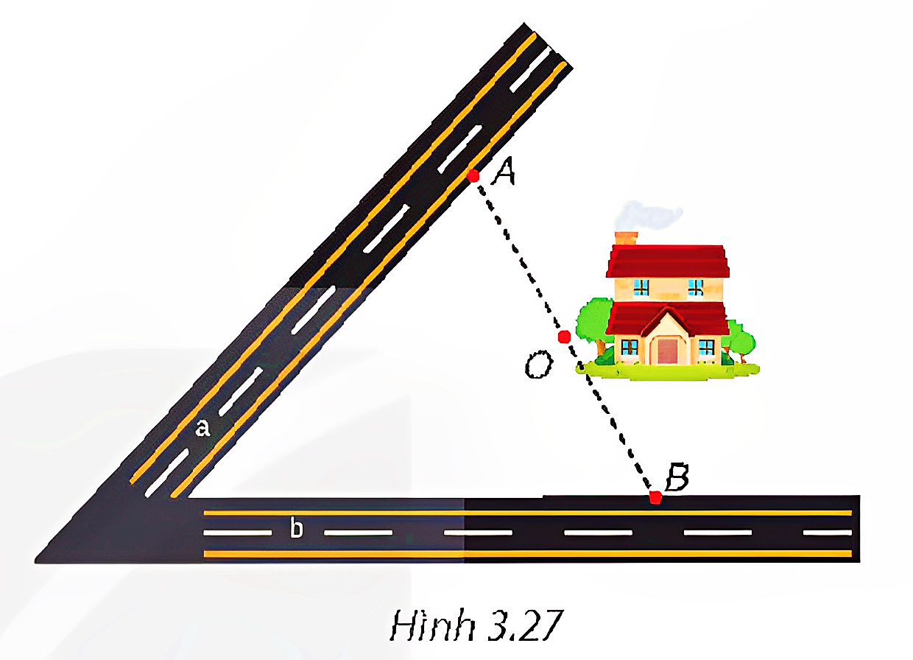

KHỞI ĐỘNG
Hai con đường lớn a và b cắt nhau tạo thành một góc. Bên trong góc đó có một điểm dân cư O. Phải mở một con đường thẳng đi qua O như thế nào để theo con đường đó, hai đoạn đường từ điểm O đến hai con đường a và b bằng nhau (các con đường đều là đường thẳng) (H.3.27)?

Slide 3

CHƯƠNG III. TỨ GIÁC
BÀI 12. HÌNH BÌNH HÀNH

Slide 4

NỘI DUNG BÀI HỌC
1
HÌNH BÌNH HÀNH VÀ TÍNH CHẤT
DẤU HIỆU NHẬN BIẾT CỦA HÌNH BÌNH HÀNH
2
DẤU HIỆU NHẬN BIẾT HÌNH BÌNH HÀNH THEO GÓC VÀ ĐƯỜNG CHÉO
3

Slide 5


1. HÌNH BÌNH HÀNH VÀ TÍNH CHẤT

Slide 6

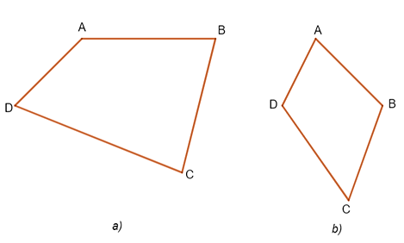
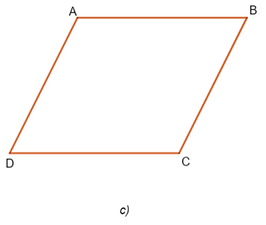

Khái niệm hình bình hành
HĐ 1: Trong Hình 3.28, có một hình bình hành. Đó là hình nào? Em có thể giải thích tại sao không?
Hình 3.28 c) là hình bình hành, vì có hai hai cặp cạnh đối song song với nhau: AB // CD; AD // BC.

Slide 7



KẾT LUẬN
Hình bình hành là tứ giác có các cạnh đối song song.

Slide 8

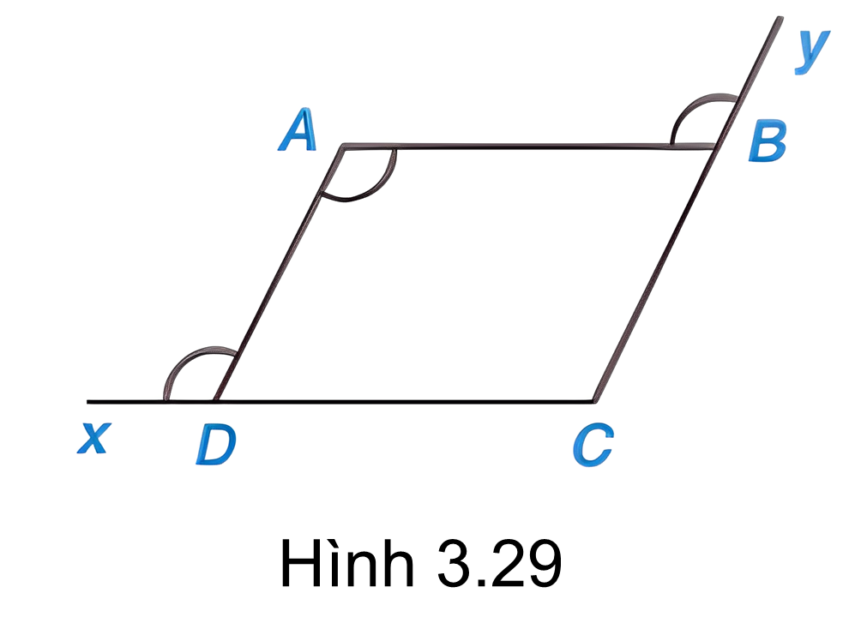

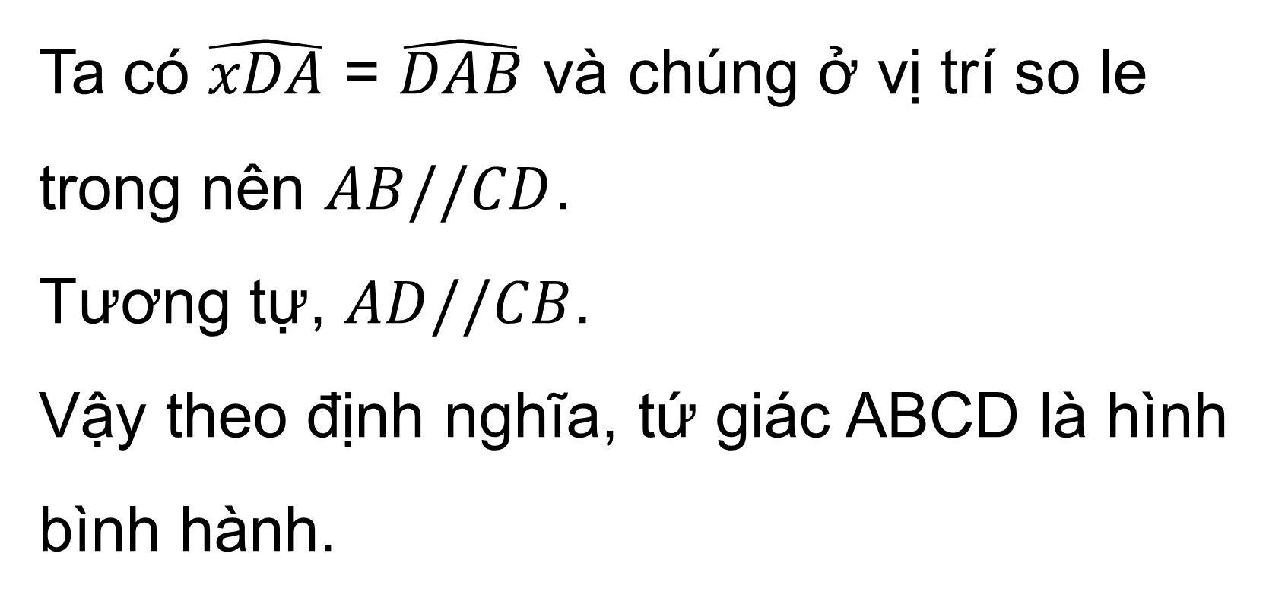
Ví dụ 1 (SGK – tr57)
Trong hình 3.29 cho tứ giác ABCD và ba góc bằng nhau. Tứ giác ABCD có là hình bình hành không? Tại sao?
Giải
Ta có $\hat{xDA}\text{ = }\hat{DAB}$ và chúng ở vị trí so le trong nên $AB//CD$.
Tương tự, $AD//CB$.
Vậy theo định nghĩa, tứ giác ABCD là hình bình hành.

Slide 9
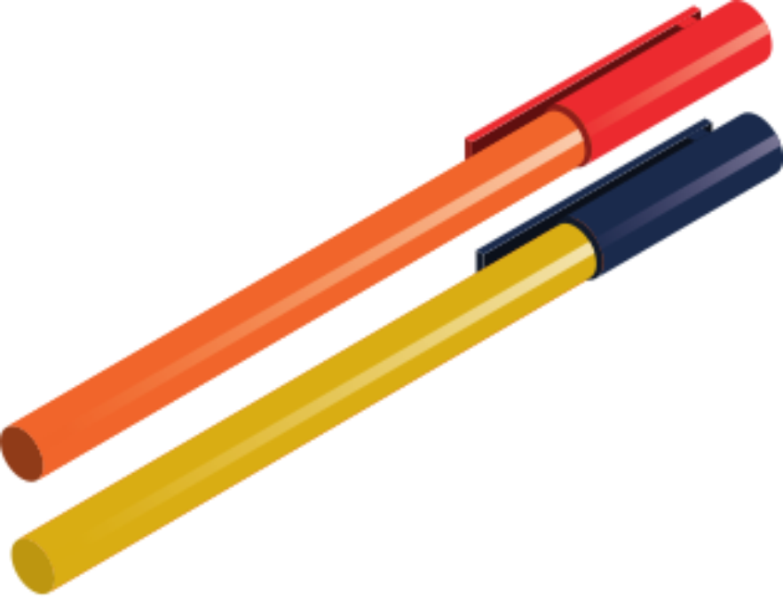

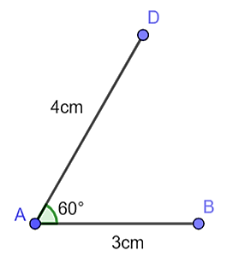

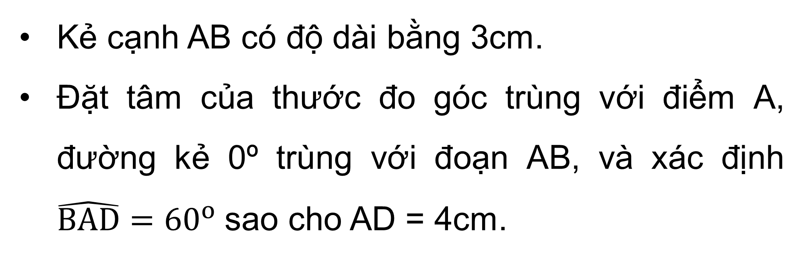
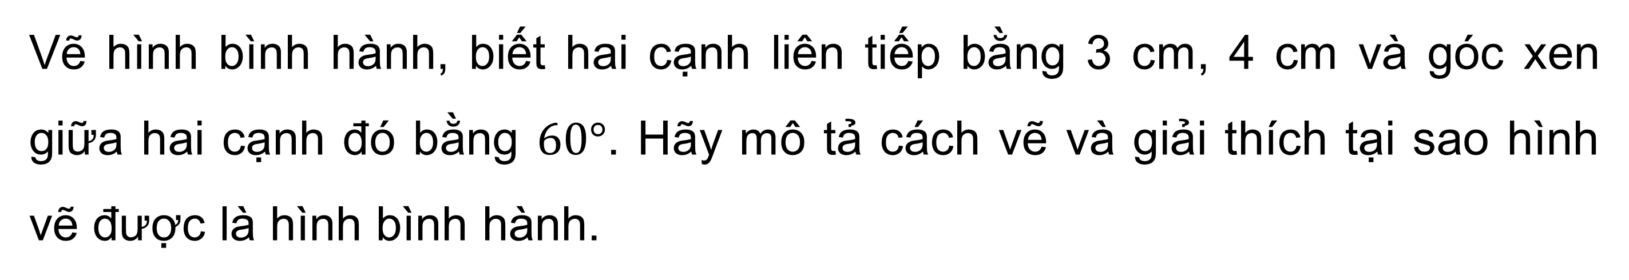
THỰC HÀNH 1
Vẽ hình bình hành, biết hai cạnh liên tiếp bằng 3 cm, 4 cm và góc xen giữa hai cạnh đó bằng $60°$. Hãy mô tả cách vẽ và giải thích tại sao hình vẽ được là hình bình hành.
Giải
Kẻ cạnh AB có độ dài bằng 3cm.
Đặt tâm của thước đo góc trùng với điểm A, đường kẻ 0º trùng với đoạn AB, và xác định $\hat{BAD}={60}^{o}$sao cho AD = 4cm.

Slide 10
Giải
y
x
C
Từ điểm D, kẻ đường thẳng x qua D và song song với AB.
Kẻ đường thẳng y qua B và song song với AD, hai đường x và y cắt nhau tại C. Ta có hình bình hành ABCD.

Slide 11
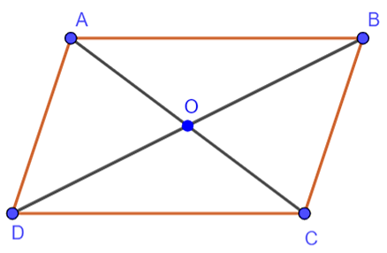

Tính chất của hình bình hành
HĐ 2: Hãy nêu các tính chất của hình bình hành mà em đã biết.
- Các góc đối bằng nhau.
- Các cạnh đối song song và bằng nhau.
- Hai đường chéo cắt nhau tại trung điểm của mỗi đường.

Slide 12

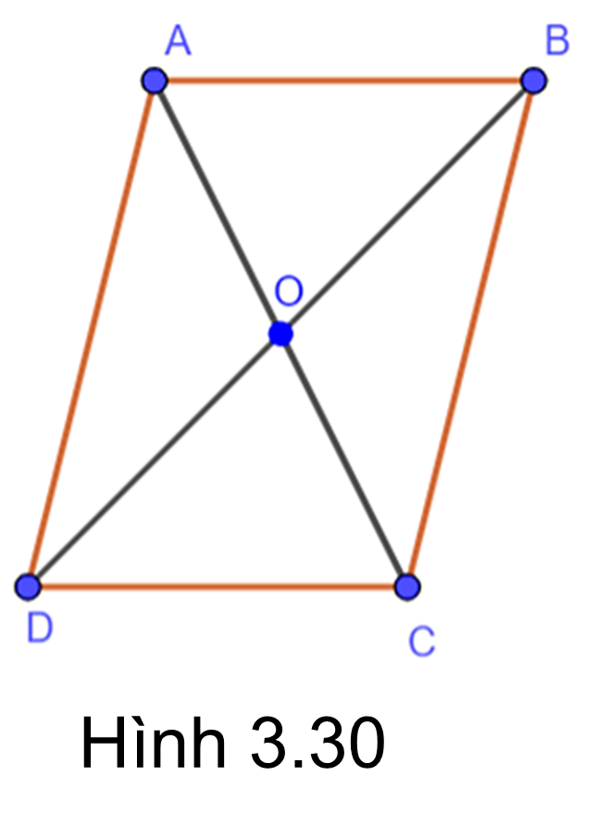

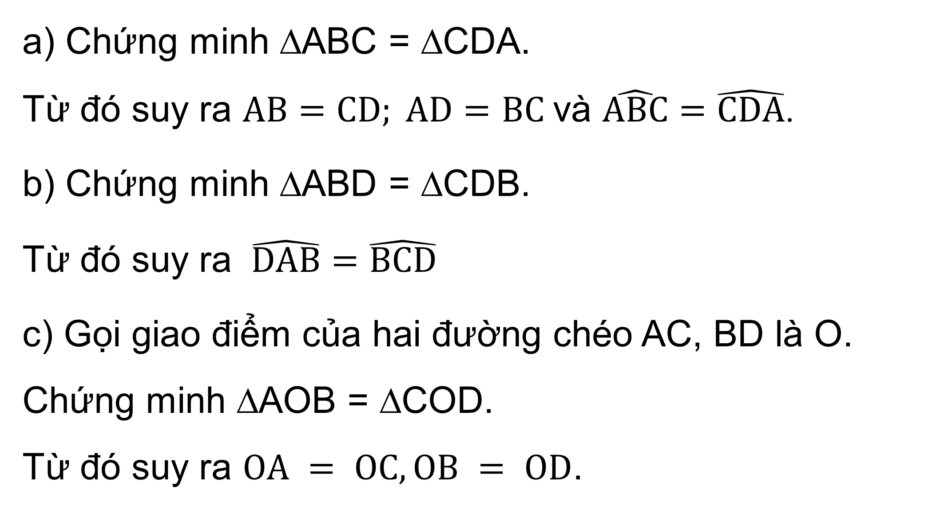
HĐ 3: Cho hình bình hành ABCD (H.3.30).
a) Chứng minh ∆ABC = ∆CDA.
Từ đó suy ra $AB=CD; AD=BC$và $\hat{ABC}=\hat{CDA}$.
b) Chứng minh ∆ABD = ∆CDB.
Từ đó suy ra $\hat{DAB}=\hat{BCD}$
c) Gọi giao điểm của hai đường chéo AC, BD là O. Chứng minh ∆AOB = ∆COD.
Từ đó suy ra $OA = OC, OB = OD$.

Slide 13

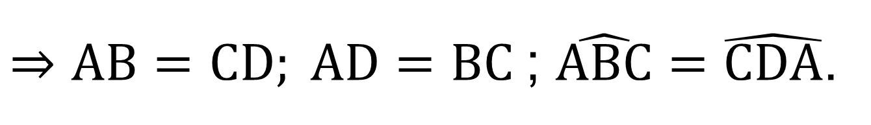
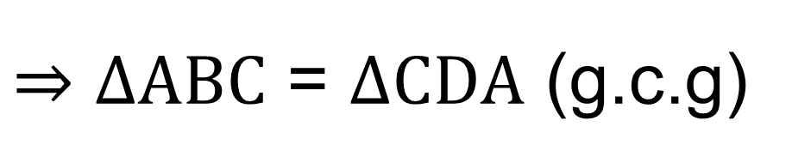
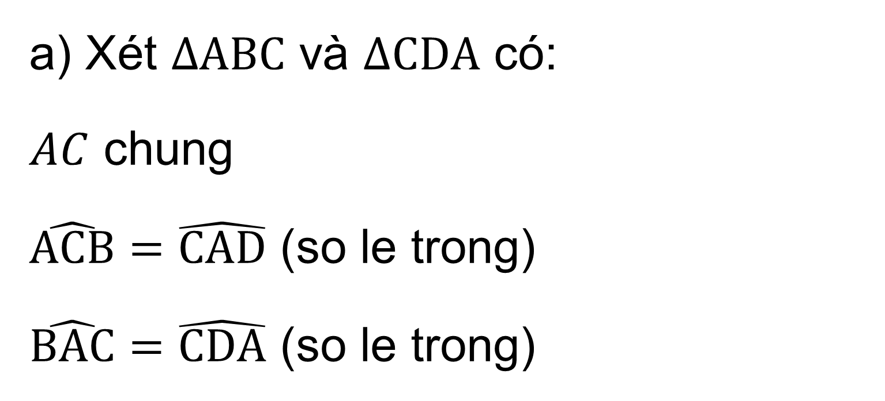
Giải
a) Xét $∆ABC$ và $∆CDA$ có:
$AC$ chung
$\hat{ACB}=\hat{CAD}$ (so le trong)
$\hat{BAC}=\hat{CDA}$ (so le trong)
$⇒∆ABC$ = $∆CDA$ (g.c.g)
$⇒AB=CD; AD=BC$; $\hat{ABC}=\hat{CDA}$.

Slide 14
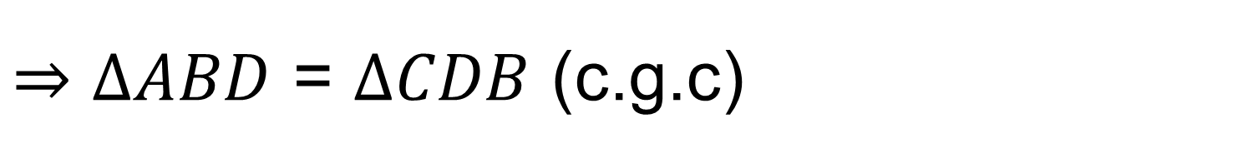
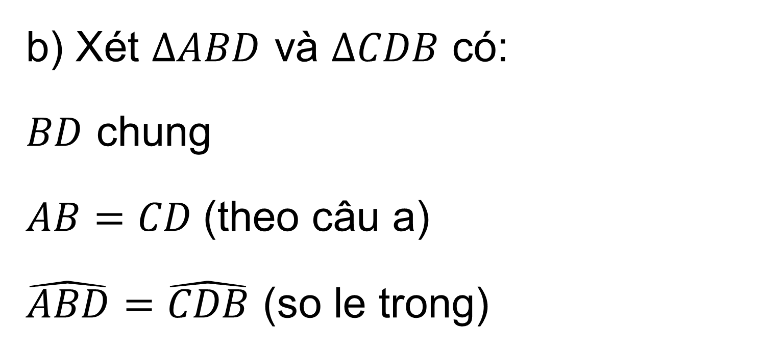
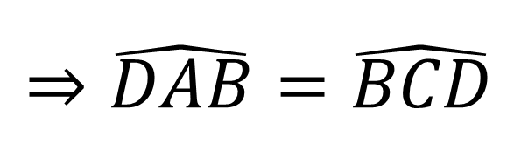
Giải
b) Xét $∆ABD$ và $∆CDB$ có:
$BD$ chung
$AB=CD$(theo câu a)
$\hat{ABD}=\hat{CDB}$ (so le trong)
$⇒∆ABD$ = $∆CDB$ (c.g.c)
$$⇒\hat{DAB}=\hat{BCD}$$

Slide 15
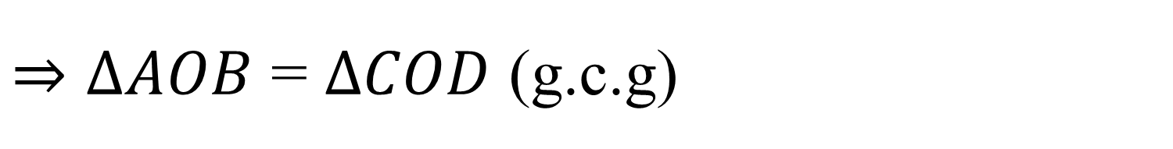
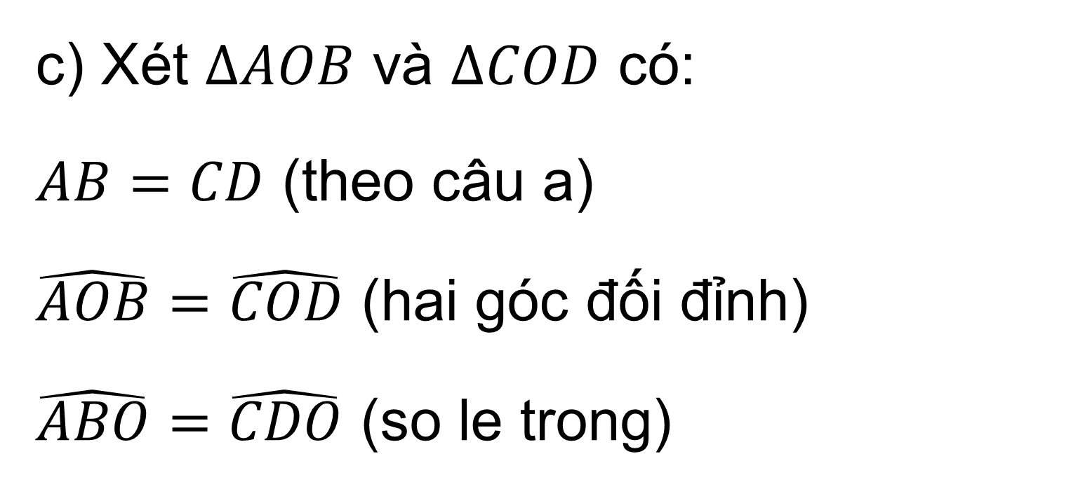
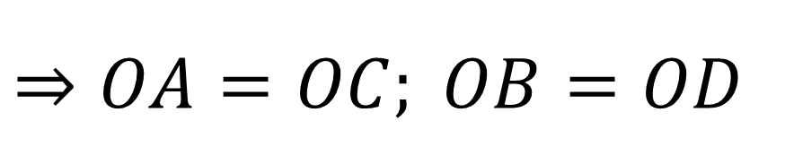
Giải
c) Xét $∆AOB$ và $∆COD$ có:
$AB=CD$ (theo câu a)
$\hat{AOB}=\hat{COD}$ (hai góc đối đỉnh)
$\hat{ABO}=\hat{CDO}$ (so le trong)
$⇒∆AOB$ = $∆COD$ (g.c.g)
$$⇒OA=OC; OB=OD$$

Slide 16


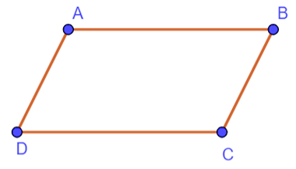
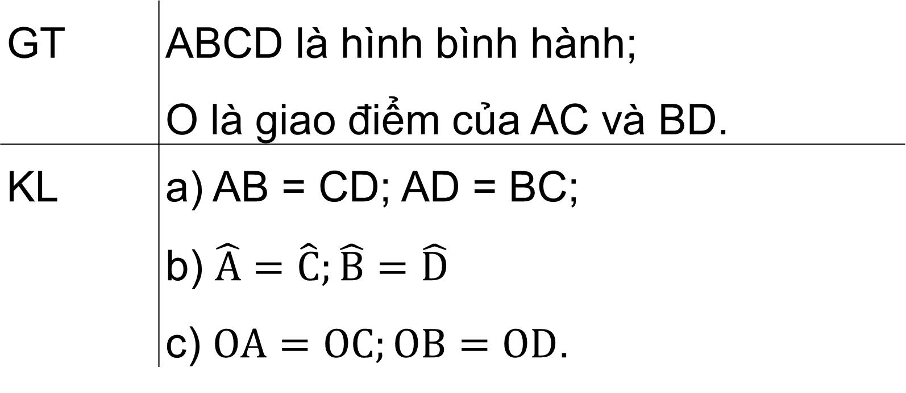
KẾT LUẬN
Định lí 1: Trong hình bình hành có:
a) Các cạnh đối bằng nhau;
b) Các góc đối bằng nhau;
c) Hai đường chéo cắt nhau tại trung điểm của mỗi đường.
GT | ABCD là hình bình hành; O là giao điểm của AC và BD.
KL | a) AB = CD; AD = BC; b) $\hat{A}=\hat{C};\hat{B}=\hat{D}$ c) $OA=OC;OB=OD$.

Slide 17



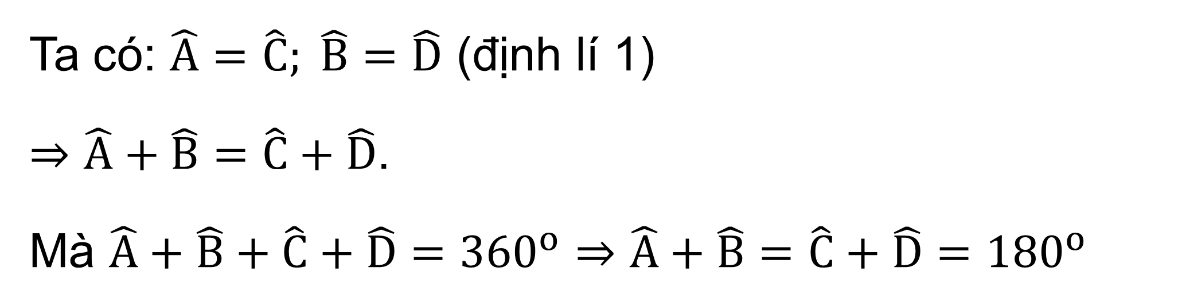
NHẬN XÉT
Ta có: $\hat{A}=\hat{C}; \hat{B}=\hat{D}$ (định lí 1)
$⇒\hat{A}+\hat{B}=\hat{C}+\hat{D}$.
Mà $\hat{A}+\hat{B}+\hat{C}+\hat{D}={360}^{o}⇒\hat{A}+\hat{B}=\hat{C}+\hat{D}={180}^{o}$
Trong hình bình hành, hai góc kề một cạnh bất kì thì bù nhau.

Slide 18

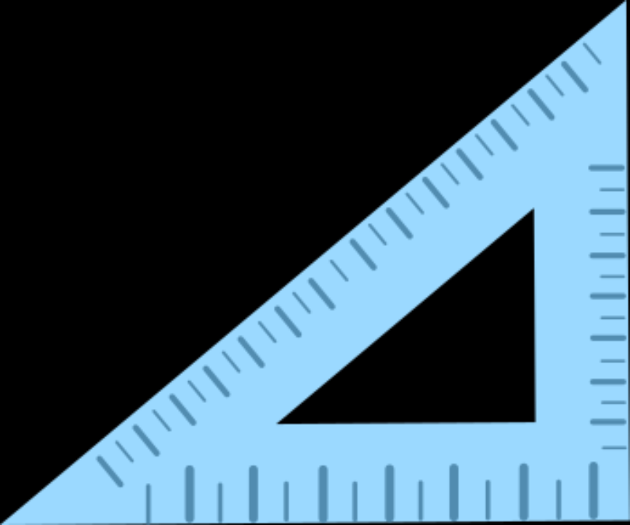
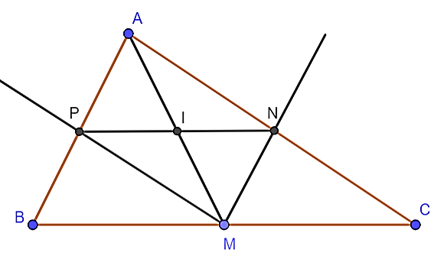
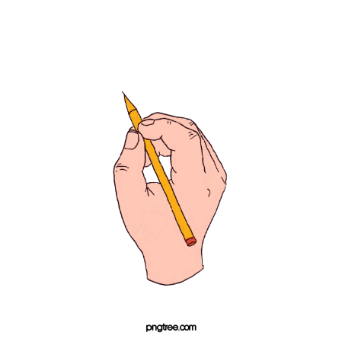

LUYỆN TẬP 1
Cho tam giác ABC. Từ một điểm M tùy ý trên cạnh BC, kẻ đường thẳng song song với AB, cắt cạnh AC tại N và kẻ đường thẳng song song với AC, cắt AB tại P. Gọi I là trung điểm của đoạn NP. Chứng minh rằng I cũng là trung điểm của đoạn thẳng AM.
Giải
Xét tứ giác ANMP ta có: AN // MP (gt); AP // PM (gt)
Suy ra ANMP là hình bình hành.
Có: AM và PN là hai đường chéo của hình bình hành ANMP, I là trung điểm của PN, suy ra I cũng là trung điểm của AM.

Slide 19





TRANH LUẬN
Hình thanh cân thì có hai cạnh bên bằng nhau. Ngược lại, hình thang có hai cạnh bên bằng nhau thì nó là hình thang cân.
Tròn sai rồi! Có trường hợp hình thang có hai cạnh bên bằng nhau nhưng nó không phải là hình thang cân.
Theo em, bạn nào đúng? Vì sao?

Slide 20
Giải
- Theo em, Vuông đúng. Vì:
Hình bình hành trong hình học Euclid là một hình tứ giác được tạo thành khi hai cặp đường thẳng song song cắt nhau. Nó là một dạng đặc biệt của hình thang.

Slide 21
2. DẤU HIỆU NHẬN BIẾT CỦA
HÌNH BÌNH HÀNH

Slide 22

Dấu hiệu nhận biết hình bình hành theo cạnh
- Nếu một tứ giác có các cạnh đối bằng nhau thì tứ giác đó có là một hình bình hành.
Định lí 2:
a) Tứ giác có các cạnh đối bằng nhau là một hình bình hành.
b) Tứ giác có một cặp cạnh đối song song và bằng nhau là một hình bình hành.

Slide 23
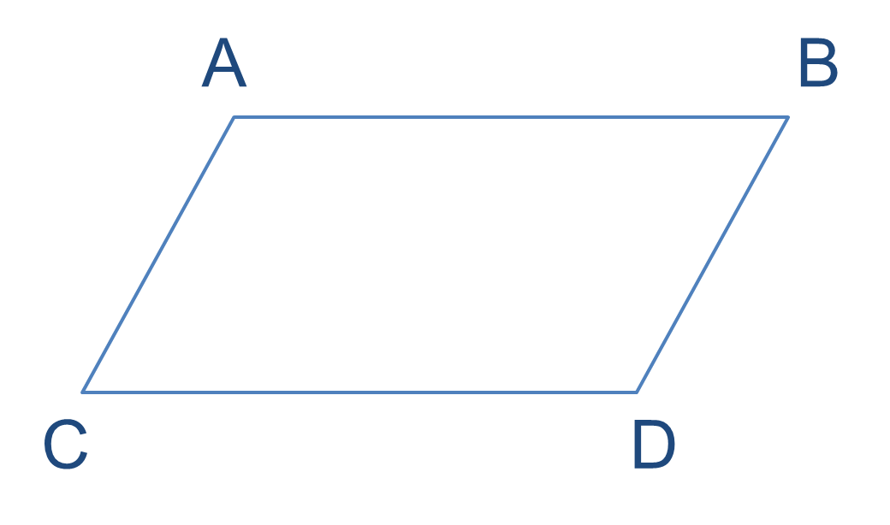

Câu hỏi: Hãy viết giải thiết, kết luận của Định lí 2.
Giải
a)
GT | Tứ giác ABCD, có: AB = CD; AD = BC
KL | Tứ giác ABCD là hình bình hành.
b)
GT | Tứ giác ABCD, có: AB // CD và AB = CD
KL | Tứ giác ABCD là hình bình hành.

Slide 24

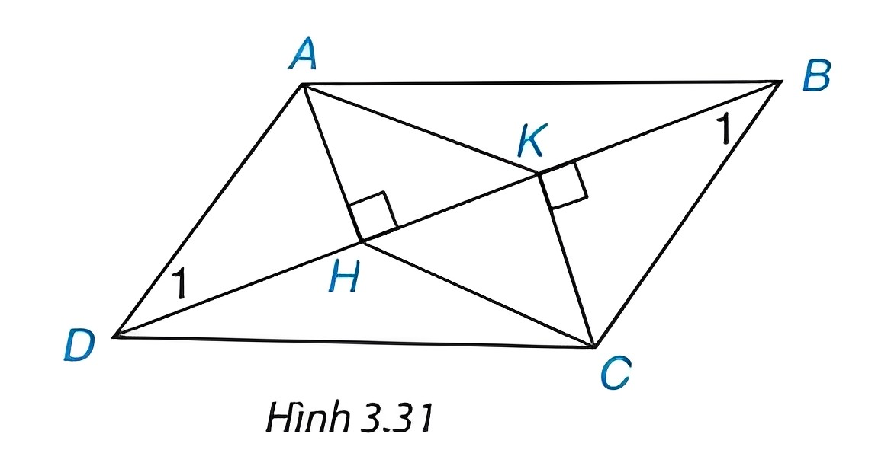
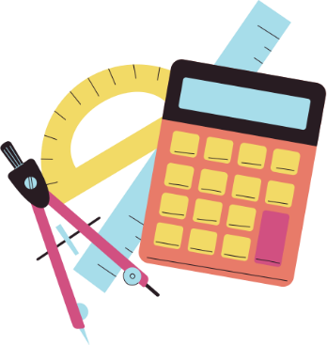
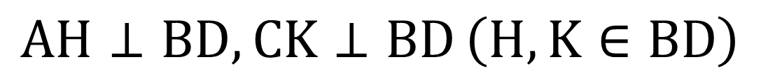
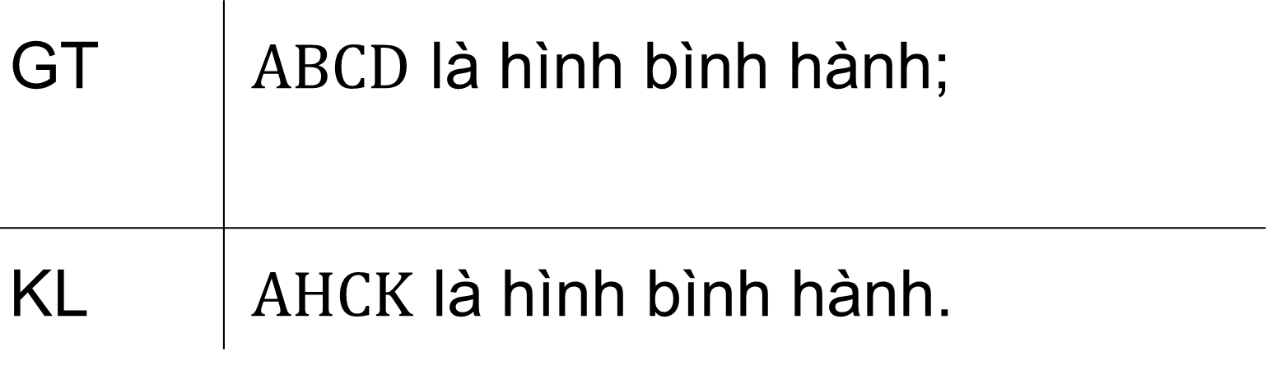
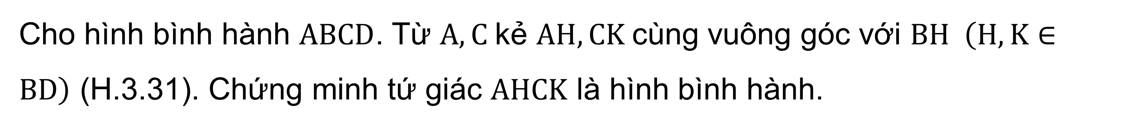
Ví dụ 2 (SGK – tr59)
Cho hình bình hành $ABCD$. Từ $A, C$kẻ $AH, CK$cùng vuông góc với $BH \left(H,K∈BD\right)$ (H.3.31). Chứng minh tứ giác $AHCK$ là hình bình hành.
Giải
GT | $ABCD$ là hình bình hành;
KL | $AHCK$ là hình bình hành.
$$AH⊥BD,CK⊥BD \left(H,K∈BD\right)$$

Slide 25
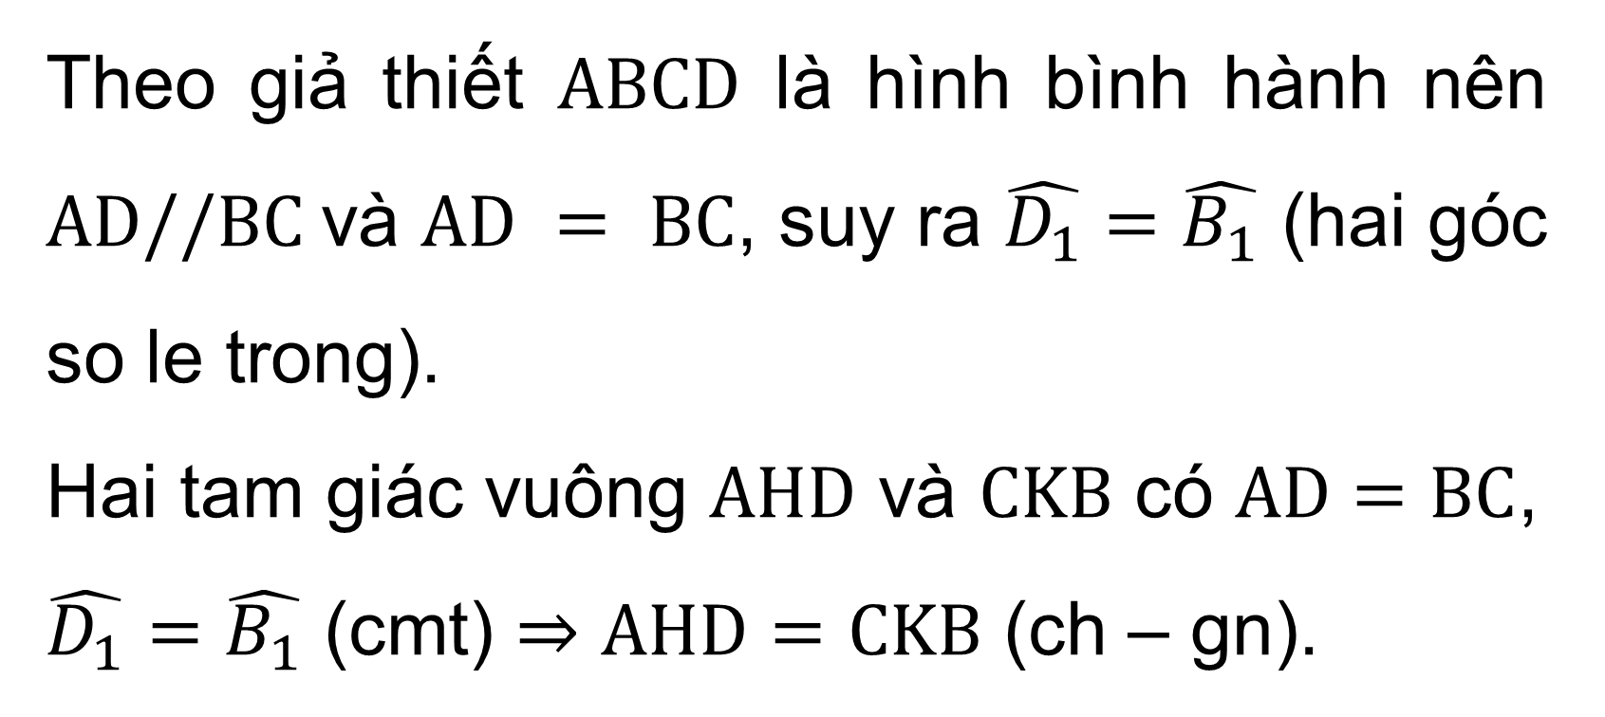
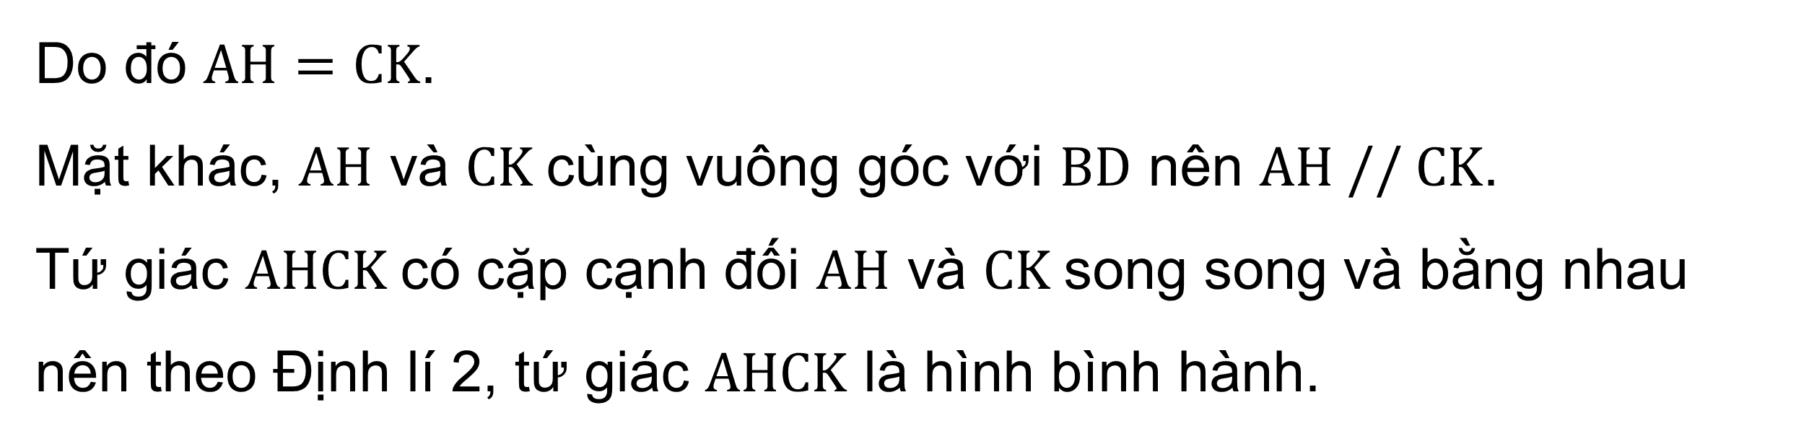
Giải
Theo giả thiết $ABCD$ là hình bình hành nên $AD//BC$và $AD = BC$, suy ra $\hat{D_{1}}=\hat{B_{1}}$ (hai góc so le trong).
Hai tam giác vuông $AHD$ và $CKB$ có $AD=BC$, $\hat{D_{1}}=\hat{B_{1}}$ (cmt) $⇒AHD=CKB$ (ch – gn).
Do đó $AH=CK$.
Mặt khác, $AH$ và $CK$cùng vuông góc với $BD$ nên $AH // CK$.
Tứ giác $AHCK$có cặp cạnh đối $AH$ và $CK$song song và bằng nhau nên theo Định lí 2, tứ giác $AHCK$ là hình bình hành.

Slide 26
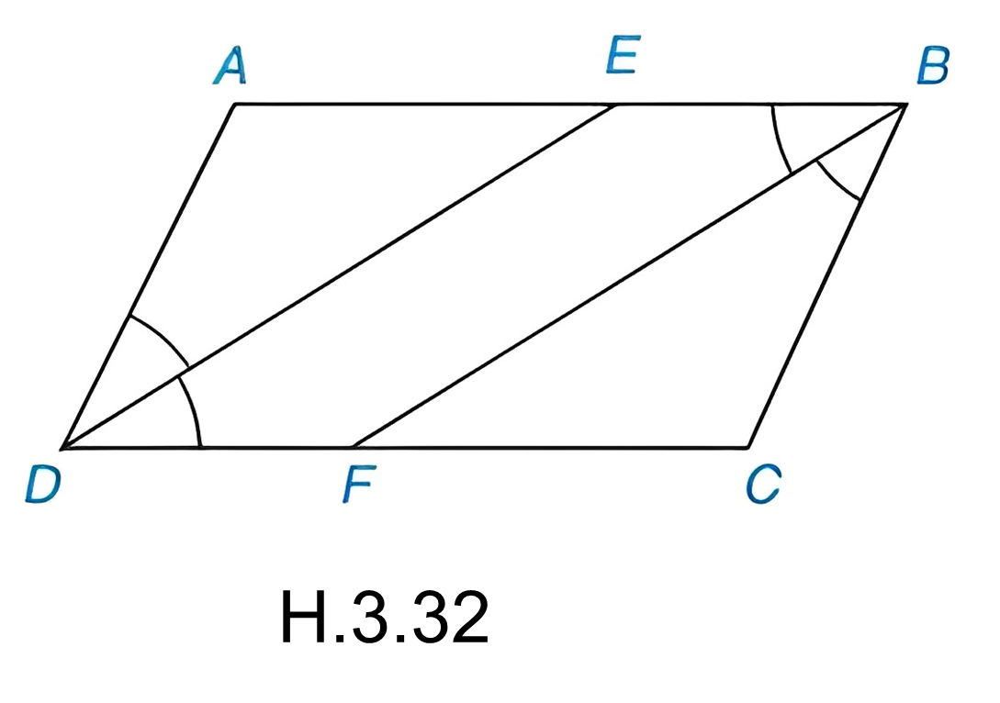

LUYỆN TẬP 2
Cho hình bình hành ABCD (AB > BC). Tia phân giác của góc D cắt AB tại E và tia phân giác của góc B cắt CD tại F (H.3.32).
a) Chứng minh hai tam giác ADE và CBF là những tam giác cân, bằng nhau.
b) Tứ giác DEBF là hình gì? Tại sao?

Slide 27
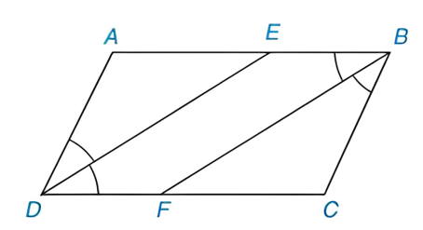
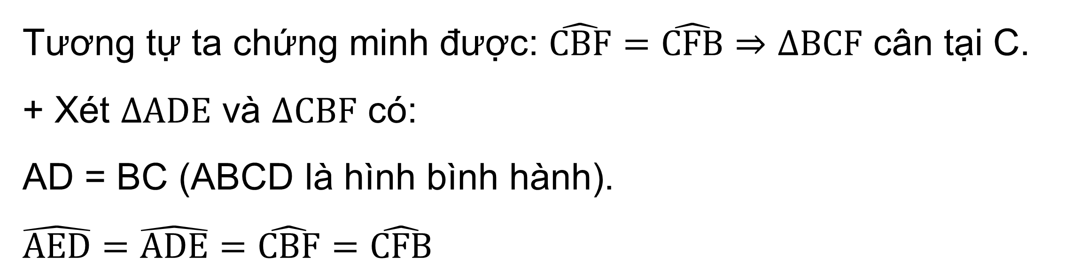
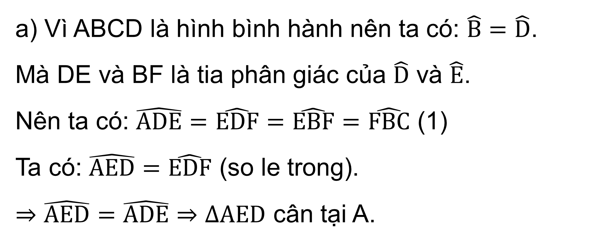
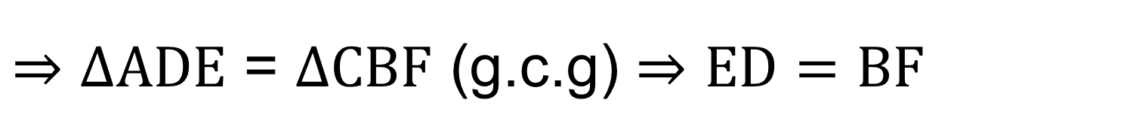
Giải
a) Vì ABCD là hình bình hành nên ta có: $\hat{B}=\hat{D}$.
Mà DE và BF là tia phân giác của $\hat{D}$ và $\hat{E}$.
Nên ta có: $\hat{ADE}=\hat{EDF}=\hat{EBF}=\hat{FBC}$ (1)
Ta có: $\hat{AED}=\hat{EDF}$ (so le trong).
$⇒\hat{AED}=\hat{ADE}⇒∆AED$ cân tại A.
Tương tự ta chứng minh được: $\hat{CBF}=\hat{CFB}$ $⇒∆BCF$ cân tại C.
+ Xét $∆ADE$ và $∆CBF$ có:
AD = BC (ABCD là hình bình hành).
$\hat{AED}=\hat{ADE}=\hat{CBF}=\hat{CFB}$
$⇒∆ADE$ = $∆CBF$ (g.c.g) $⇒ED=BF$

Slide 28

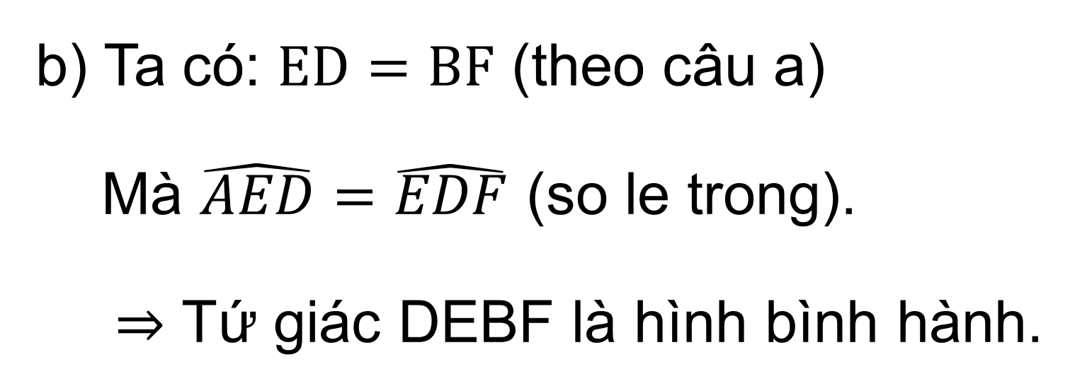
Giải
b) Ta có: $ED=BF$ (theo câu a)
Mà $\hat{AED}=\hat{EDF}$ (so le trong).
$⇒$ Tứ giác DEBF là hình bình hành.

Slide 29
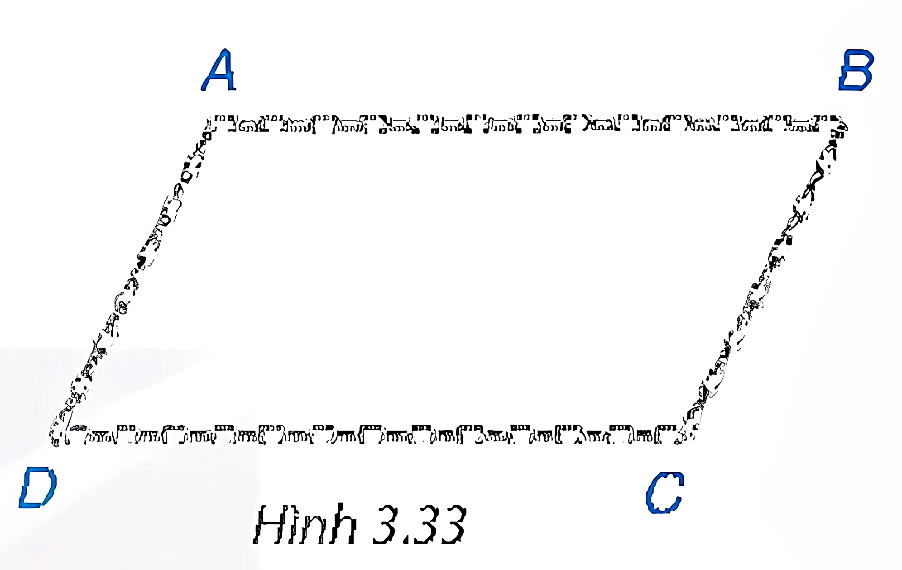

THỰC HÀNH 2
Chia một sợi dây xích thành bốn đoạn: hai đoạn dài bằng nhau, hai đoạn ngắn bằng nhau và đoạn dài, đoạn ngắn xen kẽ nhau. Hỏi khi móc hai đầu mút của sợi dây xích đó lại để được một tứ giác ABCD (có các đỉnh tại các điểm chia) như Hình 3.33 thì tứ giác ABCD là hình gì? Tại sao?

Slide 30

Giải
Theo định lí 2a: Tứ giác có các cạnh đối bằng nhau là một hình bình hành.
Vì sợi xích có đoạn dài ngắn xen kẽ nhau, hai đoạn dài bằng nhau, hai đoạn ngắn bằng nhau nên tứ giác đó chính là hình bình hành.

Slide 31
3. DẤU HIỆU NHẬN BIẾT HÌNH BÌNH HÀNH THEO GÓC VÀ ĐƯỜNG CHÉO

Slide 32
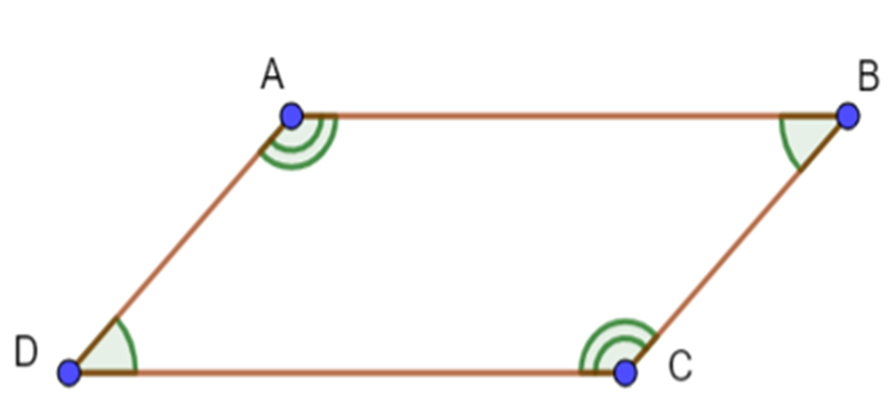
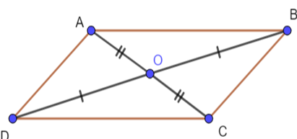
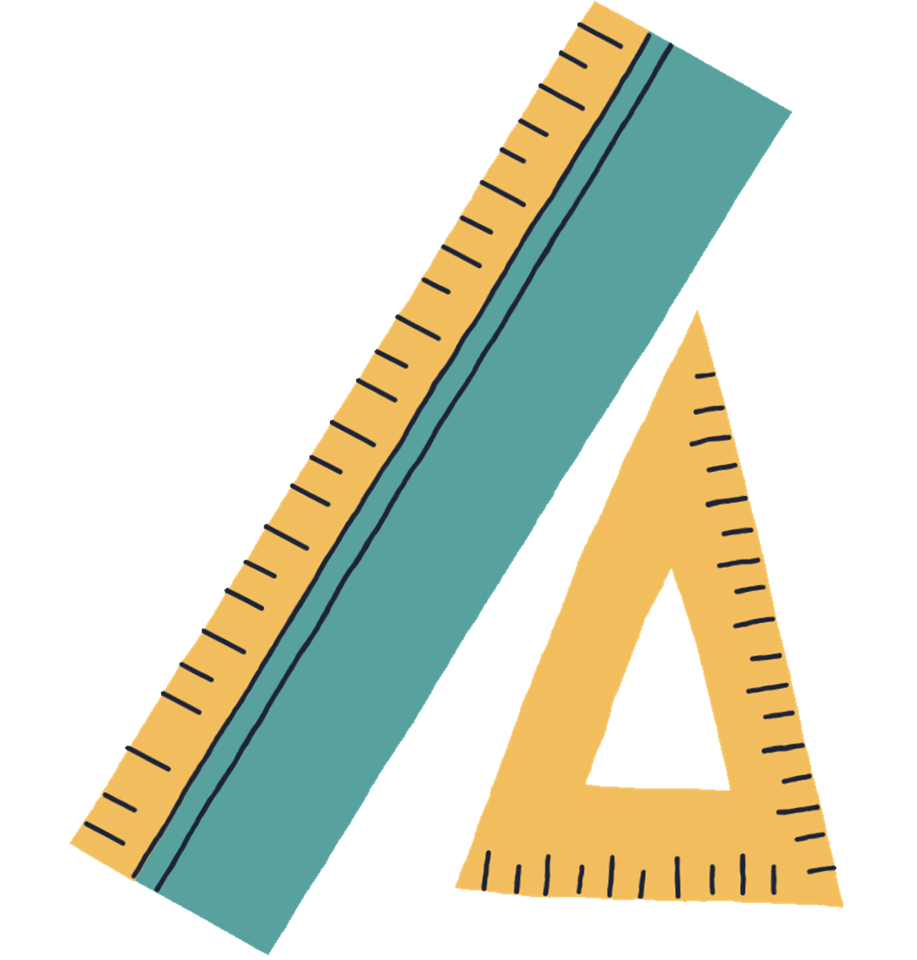
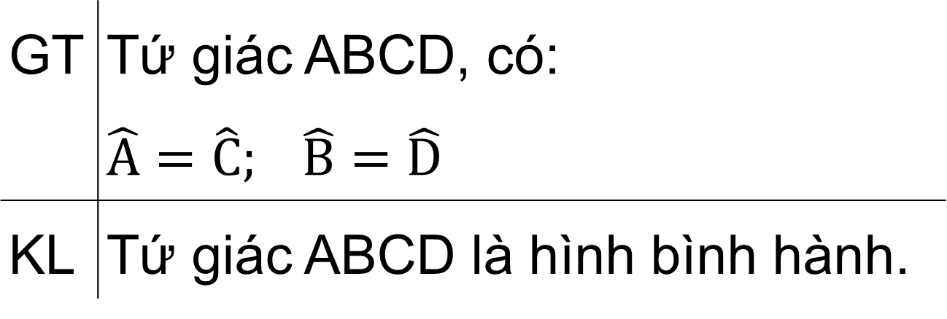
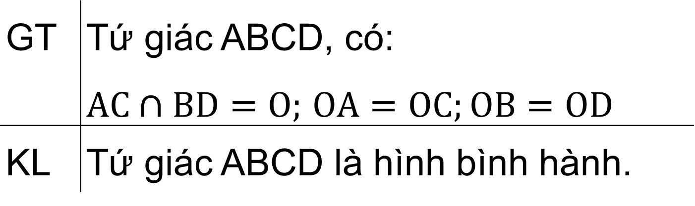
Định lí 3:
a) Tứ giác có các góc đối bằng nhau là một hình bình hành.
GT | Tứ giác ABCD, có: $\hat{A}=\hat{C}; \hat{B}=\hat{D}$
KL | Tứ giác ABCD là hình bình hành.
b) Tứ giác có hai đường chéo cắt nhau tại trung điểm của mỗi đường là một hình bình hành.
GT | Tứ giác ABCD, có: $AC∩BD=O;$ $OA=OC;OB=OD$
KL | Tứ giác ABCD là hình bình hành.

Slide 33
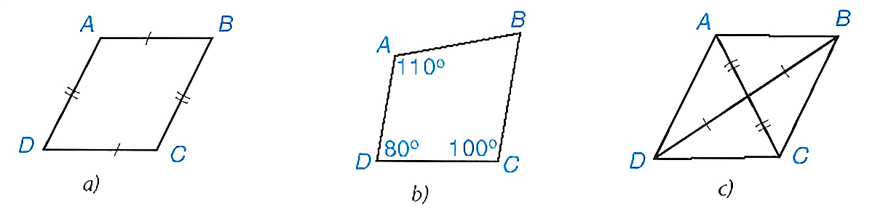

Ví dụ 3 (SGK – tr60)
Trong ba tứ giác dưới đây, tứ giác nào là hình bình hành, tứ giác nào không là hình bình hành? Vì sao?
Hình bình hành
Hình bình hành
Hình b: Không là hình bình hành vì hai góc A và C không bằng nhau

Slide 34
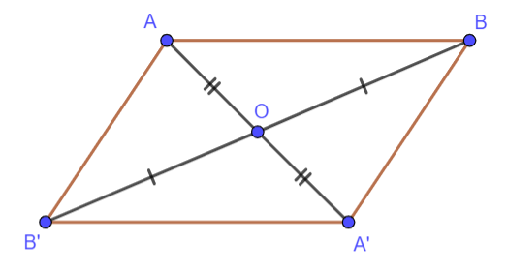
LUYỆN TẬP 3
Cho hai điểm A, B phân biệt và điểm O không nằm trên đường thẳng AB. Gọi A’, B’ là các điểm sao cho O là trung điểm của AA’, BB’. Chứng minh rằng A’B’ = AB và đường thẳng A’B’ song song với đường thẳng AB.
Giải
GT | Cho điểm: A, B, A’, B’ phân biệt; O không nằm trên AB. O là trung điểm AA’ và BB’.
KL | A’B’ = AB; A’B’ // AB.

Slide 35

Giải
Xét tứ giác ABA'B' ta có: AA' và BB' là hai đường chéo của tứ giác;
O là trung điểm của mỗi đường, suy ra ABA'B' là hình bình hành (định lí 3b).
Từ đó suy ra A'B' = AB và A'B' // AB (định lí 1a).

Slide 36

VẬN DỤNG
Trở lại bài toán mở đầu. Em hãy vẽ hình và nêu cách vẽ con đường cần mở đi qua O sao cho theo con đường đó, hai đoạn đường từ O tới a và tới b bằng nhau.

Slide 37
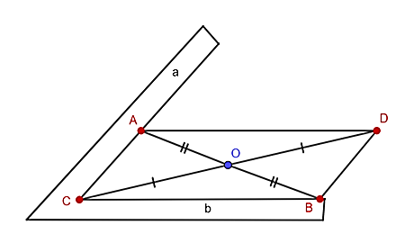
Giải
- Gọi C là giao điểm của a và b. Lấy điểm D sao cho O là trung điểm của đoạn CD.
- Từ D vẽ đường thẳng song song với b, cắt a tại A và đường thẳng song song với a, cắt b tại B.
- Ta có CD và AB là hai đường chéo của hình bình hành CADB, chúng cắt nhua tại O nên OA = OB.
Hình minh họa:

Slide 38
LUYỆN TẬP

Slide 39

BÀI TẬP TRẮC NGHIỆM
Câu 1. Cho hình bình hành ABCD có Â = α > 90⁰. Ở phía ngoài hình bình hành vẽ các tam giác đều ADE, ABF. Tam giác CEF là tam giác gì? Chọn câu trả lời đúng nhất.
Tam giác B. Tam giác cân
C. Tam giác đều D. Tam giác tù

Slide 40

BÀI TẬP TRẮC NGHIỆM
Câu 2. Hãy chọn câu sai.
A. Hình bình hành có hai đường chéo vuông góc với nhau
B. Hình bình hành có hai góc đối bằng nhau
C. Hình bình hành có hai đường chéo cắt nhau tại trung điểm mỗi đường
D. Hai bình hành có hai cặp cạnh đối song song

Slide 41

BÀI TẬP TRẮC NGHIỆM
Câu 3. Hãy chọn câu sai:
A. Tứ giác có hai cặp cạnh đối song song là hình bình hành
B. Hình thang có hai góc kề một đáy bằng nhau là hình bình hành
C. Tứ giác có hai cặp cạnh đối bằng nhau là hình bình hành
D. Tứ giác có hai cặp góc đối bằng nhau là hình bình hành

Slide 42
BÀI TẬP TRẮC NGHIỆM
Câu 4. Điền cụm từ thích hợp vào chỗ trống: “Tứ giác có hai đường chéo … thì tứ giác đó là hình bình hành”.
A. Bằng nhau
B. Cắt nhau
C. Cắt nhau tại trung điểm mỗi đường
D. Song song

Slide 43

BÀI TẬP TRẮC NGHIỆM
Câu 5. Hãy chọn câu đúng. Cho hình bình hành ABCD có các điều kiện như hình vẽ, trong hình có:
A. 3 hình bình hành
B. 5 hình bình hành
C. 4 hình bình hành
D. 6 hình bình hành

Slide 44



Bài 3.13 (SGK – tr.61)
Trong các khẳng định sau, khẳng định nào đúng, khẳng định nào sai? Vì sao?
a) Hình thang có hai cạnh bên song song là hình bình hành.
Vì khi đó ta được tứ giác có các cạnh đối song song là hình bình hành
b) Hình thang có hai cạnh bên bằng nhau là hình bình hành.
Vì hình thang cân có hai cạnh bên bằng nhau nhưng nó không phải là hình bình hành
c) Tứ giác có hai cạnh đối nào cũng song song là hình bình hành.
Vì khi đó ta được tứ giác có các cạnh đối song song là hình bình hành

Slide 45



Bài 3.14 (SGK – tr.61)
Giải
Tính các góc còn lại của hình bình hành ABCD trong Hình 3.35
Ta có ABCD là hình bình hành, nên: $\hat{A}=\hat{C}={100}^{o}$ và $\hat{B}=\hat{D}$.
Ta có : $\hat{A}+\hat{B}+\hat{C}+\hat{D}={360}^{o}$
$${⇒100}^{o}+{100}^{o}+2\hat{B}={360}^{o}$$
$$⇒\hat{B}=\hat{D}=\frac{{360}^{o}−{100}^{o}−{100}^{o}}{2}={80}^{o}$$

Slide 46




Bài 3.15 (SGK – tr.61)
Cho hình bình hành $ABCD$. Gọi $E$, $F$ lần lượt là trung điểm của $AB$, $CD$. Chứng minh $BF=DE.$
Giải
Ta có $ABCD$ là hình bình hành; $E$ là trung điểm $AB$, $F$ là trung điểm $CD$.
$$⇒EB//DF⇒AE=EB=DF=FC$$
$⇒$Tứ giác $DEBF$là hình bình hành
Vậy $DE=BF$

Slide 47


Bài 3.16 (SGK – tr.61)
Trong mỗi trường hợp sau đây, tứ giác nào là hình bình hành, tứ giác nào không là hình bình hành? Vì sao?

Slide 48


Giải
Hình 3.36 a là hình bình hành, vì:
Hai góc đối : $\hat{A}=\hat{C}={100}^{o}$
Hai góc đối : $\hat{B}=\hat{D}={360}^{o}−{100}^{o}−{100}^{o}−{80}^{o}={80}^{o}$
Hình 3.36 b không phải hình bình hành, vì :
Hai góc đối $\hat{D}={90}^{o}≠\hat{B}={360}^{o}−{75}^{o}−{75}^{o}−{90}^{o}={120}^{o}$
Hình 3.36 c là hình bình hành, vì :
Hai góc đối : $\hat{B}=\hat{D}={110}^{o}$
Hai góc đối : $\hat{A}=\hat{C}={360}^{o}−{110}^{o}−{110}^{o}−{70}^{o}={70}^{o}$

Slide 49
VẬN DỤNG

Slide 50


Bài 3.17 (SGK – tr.61)
Cho hình bình hành ABCD. Gọi E, F lần lượt là trung điểm của các cạnh AB, CD. Chứng minh rằng:
a) Hai tứ giác AEFD, AECF là những hình bình hành;
b) EF = AD, AF = EC.

Slide 51

Giải
Ta có ABCD là hình bình hành $⇒AB // CD$;
Mà E và F là trung điểm của AB và CD.
$⇒AE // CF; EB // DF$và $AE=EB=CF= FB.$
+ Xét tứ giác AEFD có: $AE // DF$và $AE=DF$
$⇒$ AEFD là hình bình hành.
+ Xét tứ giác AECF có: $AE // CF$và $AE=CF$
$⇒$ AECF là hình bình hành.

Slide 52
Giải
b)
Ta có AEFD là hình bình hành (theo câu a) nên EF = AD (tính chất hình bình hành).
Ta có AECF là hình bình hành (theo câu a) nên AF = EC (tính chất hình bình hành).

Slide 53


Bài 3.18 (SGK – tr.61)
Gọi O là giao điểm của hai đường chéo của hình bình hành ABCD. Một đường thẳng đi qua O lần lượt cắt các cạnh AB, CD của hình bình hành tại hai điểm M, N. Chứng minh ∆OAM = ∆OCN. Từ đó suy ra tứ giác MBND là hình bình hành.

Slide 54






Giải
Xét $∆OAM$ và $∆OCN$ có:
$$\left\{\begin{aligned}OA=OC \\ \hat{AOM}=\hat{CON} \left(đối đỉnh\right) \\ \hat{MAO}=\hat{NOC} (so le trong) \end{aligned}\right.$$
$⇒∆OAM$ = $∆OCN$ (g.c.g)
Mà AB = CD $⇒$ MB = ND.
Ta có: BM // DN và BM = DN
$⇒$ Tứ giác MBND là hình bình hành.
$⇒$ AM = AN

Slide 55

HƯỚNG DẪN VỀ NHÀ
Ghi nhớ
kiến thức trong bài.
Hoàn thành các bài tập trong SBT.
Chuẩn bị trước
Luyện tập chung.

Slide 56



CẢM ƠN CÁC EM ĐÃ CHÚ Ý
LẮNG NGHE BÀI GIẢNG!

